Slide 1
9-11 сынып оқушыларының псхологпен кездесуі
Мамандық таңдау өміріңнің бір кірпішін дұрыс қалау.

Slide 2
Мақсаты: Жеке тұлғаның сан алуан мамандықтарға деген ынта ықыластарын анықтау, кәсіптік бағдар беру, кәсіптік білім берудің құрылымымен таныстыру

Slide 3
"Мамандық" сөзі латын сөзінен шыққан, "жұрт алдында сөйлеу, жариялау" деген мағынаны білдіреді.
Заман өзгерген сайын, адам да жетіліп, нарықтық қарым - қатынас пайда болды. Қоғам дамып, дүниеге түрлі жұмыстар, сәйкесінше, түрлі мамандықтар келді. Өз ісінің нағыз маманы атану әркімнің де қолынан келері сөзсіз. Ол үшін ең алдымен мамандығыңызға деген махаббат керек. Мамандыққа деген махаббат пен карьерист болу. Махаббатпен істелген жұмыс қана нәтиже бермек.
Екінші сөзбен айтқанда, мамандығыңыз сіздің сүйікті ісіңізге айналуы қажет. Бұл жағдайда адам жұмысқа ерекше құлшыныспен кірісіп, жұмысына деген құлшынысы арта бермек. Өз жаныңызға жақын мамандықты іздеп табу да барынша күрделі жұмыс.

Slide 4
Мамандық таңдауда маңызды формула:
«ҮЙРЕНГІМ КЕЛЕДІ
бұл талап - тілектің, мақсат пен мүдденің, ынта мен ықыластың кеңістігі
ҮЙРЕНЕ АЛАМЫН – қабілет - қарымның, таланттың, денсаулықтың кеңістігі;
ҮЙРЕНУ КЕРЕК – еңбек рыногындағы сұраныстардың, аймақтағы әлеуметтік - экономикалық проблемалардың, әлемдік экономикалық даму кеңістігі.

Slide 5
Сізге қай мамандық лайық?
(психологиялық тест)

Slide 6
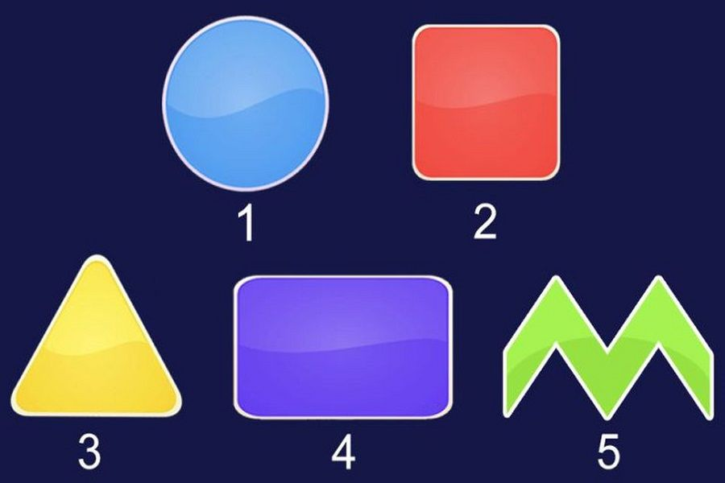
1978 жылы америкалық психолог Сьюзен Деллинджер жасаған мына психологиялық тестке назар салыңыз. Бұл бес геометриялық фигураның негізінде жасалған, сіз тек өз болмысыңызды ашатын біреуін таңдауыңыз керек.

Slide 7
Дөңгелекті таңдасаңыз. Сіз үшін тұлғаралық қарым-қатынастың рөлі зор. Өз ортаңызда өзіңізді бақытты сезінуді маңызды санайсыз. Өзгелердің қуанышын да, қайғысын да өз басыңыздағыдай қабылдайсыз. Кейде өз-өзіңізден үйлесімділік таппайсыз. Сізге әртіс, маркетолог, мұғалім, тарихшы, мейрамхана иесі не үй қызметкері болу жарасады.
2. Шаршы. Өте еңбекқор адамсыз. Бастаған істі орта жолда тастамайсыз. Төзімділік, жүйелілік, дәйектілік – жұмыстағы басты қасиеттеріңіз. Бірақ маңызды істерді шешерде ұсақ-түйекке шүйлігіп қаласыз. Миыңыздың сол жақ бөлігі жақсы жұмыс істейді, демек логикаңыз жақсы дамыған. Сол себепті жүректің емес, ақылдың айтқанына бағынасыз. Сізге есепші, бағдарламашы, банк қызметі, дәрігер, инженер, жүргізуші мамандықтары дәл келеді.

Slide 8
3. Ұшбұрыш. Сіз өте жақсы менеджерсіз. Жаңа ақпаратты бірден қағып аласыз да, талдап, сараптап, жіпке тізіп шығасыз. Біліктілігіңіз бойыңызға сенімділік ұялатады. Барлығын дұрыс жасауға талпынасыз. Қателік шықса, мойындағыңыз келмейді. Биік мақсатқа жету үшін өзіңізге деен тым сенімділік пен шыдамсыздық кедергі келтіруі мүмкін. Сәйкес келетін мамандықтар: архитектор, экономист, саясаткер, әскери қызмет, менеджер, қорғаушы, дизайнер.
4. Тіктөртбұрыш. Сіз өз өнеріңізді бағаламайсыз. Тіпті ештеңеге қабілетім жоқ деп ойлайсыз. Сондықтан өзіңізді іздегенде екі үстелге қатар отырғыңыз келеді, бұл мүмкін емес. Бұйырған кетпейді, осыны естен шығармаңыз. Жаныңыз сүйетін іспен айналысуда тәуекелге бел буыңыз. Сіз үшін бөлім басшысы, кәсіпкер не аниматор болған дұрыс.

Slide 9
5. Таңдауыңыз ирек пішінге түссе... Сіз шығармашылық адамысыз. Өмірге әр қырынан қарайсыз, оның әрқайсынан ішкі сұлулықты көресіз. Қарқынды, сабырлы адамсыз. Бір орында отырып ұзақ жұмыс істей алмайсыз. Ең керемет, креативті идеяға байсыз. Оны жүзеге асыру үшін жүйелілік пен шыдамдылық жетіспейді. Өзіңізді зерттеуші, дизайнер, өнертапқыш, музыкант, жазушы не суретшілер арасынан іздеп көріңіз.

Slide 10
«Мамандық туралы диалог – иә, бірақ...» жаттығуы
1 - ші: «Маған... мамандығы ұнайды, себебі...» 2 - ші: «Иә, бірақ...» Таңдаған мамандық оның таңдаушысына қаншалықты лайық екенін кім дәлел келтіре отырып айта алады? Содан кейін рөлді ауыстырады.

Slide 11
Мамандықты нумерология
заңына сәйкес таңдау
Мамандық кез келген адамның өмірінде үлкен рөл атқарады. «Бұл жәй ғана ақша табудың бір амалы» деушілерге Батыс және Шығыс психологтары бірауыздан қарсы пікір айтады. Мамандықтың болашағы үшін қаншалықты маңызды екенін адам өзі де түсінбей қалуы мүмкін. Біздің жанымыз бен тәніміздің саулығы, қалтамыздың қалыңдығы тікелей қызметімізге байланысты. Сол себепті, психолог мамандар оны дұрыс таңдауға көмектесетін кеңестер ұсынады.
Мамандықты да нумерология заңына сәйкес таңдауға болады. Мысалы, туған күніңіз 23.05.1993 Саны: 2+3=5
Айы: 0+5=5
Туылған жылы: 1993=1+9+9+3=22
Жалпы сан: 2+3+0+5+1+9+9+3=32=3+2=5
Енді шыққан санымыздың тұсындағы мамандық түрін оқимыз.

Slide 12
Атқаратын қызметі: жетекшілік ету, шығармашылық жұмыспен айналысу, әртүрлі шараны ұйымдастыру. Нәтижені көзбен көруге болатын, үнемі қозғалысты, жаңа идеяларды, шешім қабылдауды, жаңаша көзқараспен қарауды талап ететін жұмыстар сай келеді.
Таңдайтын мамандықтары: менеджер, хатшы, дәрігер, мемлекеттік қызметкер, қоғам қайраткері, зергер, әртіс, суретші, банк иесі.
Мақсаты: өзін танытатын саланы іздеу.
2. Атқаратын қызметі: өзгелерге қамқорлық танытуға мүмкіндік беретін мамандықтар. Қоғаммен тікелей қарым-қатынаста болуды талап ететін салаларда жұмыс істеуіне болады.
Таңдайтын мамандықтары: дәрігер, қоғамдық қызметкер, өнер қайраткері, саяхатшы, философ, халыққа қызмет көрсету бөлімінің қызметкері, үй шаруасы, ферма иесі, актер.
Мақсаты: Сезім мен қиялды шарықтата түсу. Атаққұмарлық, көпшіліктің сүйіспеншілігіне бөлену.

Slide 13
Атқаратын қызметі: медицина саласының қызметкері, техникалық мамандықтар, өз бетінше жұмыс істеп үйрену. Ой еңбегі мен өнертапқыштықты талап ететін кез келген сала сай келеді.
Таңдайтын мамандықтары: менеджер, әскери қызметкер, кеденші, оташы, спортшы, қара жұмысшы, бизнесмен, журналист, жүйелік әкімгер.
Мақсаты: Бар күшін көмек пен қамқорлыққа зәру адамдар мен іске бағыттау.
4. Атқаратын қызметі: ерекше мұқияттылықты талап ететін кез келген іс. Мұнымен қатар, күзетумен, бақылаумен байланысты қызметтер де сай келеді.
Таңдайтын мамандықтары: талдаушы, мұғалім, журналист, әкімгер, саудагер, өндіруші, емші, БАҚ өкілі, дәрігер, құрылысшы.
Мақсаты: ақпаратты жинақтап, көпшілікке ұсыну. Жаңа жол іздеп, танымды кеңейту.

Slide 14
5. Атқаратын қызметі: іссапармен, ақпарат алмасумен байланысты, ұйымдастырушылық қабілетін көрсетуге мүмкіндік беретін жұмыстар.
Мамандық: заңгер, жарнама агенті, қаржыгер, мемлекеттік шенеунік, психолог, жазушы, жолнұсқаушы, аудармашы, ғалым, менеджер, кәсіпорын иесі.
Мақсат: кемелденуге ұмтылу, әділдік орнату.
6. Атқаратын қызметі: қоғаммен байланысты талап ететін кез келген жұмыс. Медицинамен, қоғамдық ұйымдармен, білім мекемелерімен байланысты жұмыстарды ұнатады.
Таңдайтын мамандықтары: косметолог, дизайнер, қорғаушы, дәрігер, ресторатор, суретші, банк қызметкері, музыкант, жазушы, әртіс, зергер.
Мақсаты: әлемдегі сұлулық пен үйлесімділікті сақтап қалуға үлес қосу.

Slide 15
7. Атқаратын қызметі: қоғаммен байланысты мекемелерде жетекшілік ету. Ерекше күш-қайрат пен шыдамдылықты талап ететін жұмыстар.
Таңдайтын мамандықтары: кеңесші, сәнгер, риэлтор, құрылысшы, заңгер, психолог, саудагер, банк қызметкері, ферма иесі, көмірші, әкімгер, тәртіп сақшысы, дәрігер, тарихшы, шенеунік және сәнгер.
Мақсаты: шындықты танып, кемел болуға ұмтылу. Тұлға болып қалыптасып, танымын кеңейту.
8. Атқаратын қызметі: идея ұсынуды, шығармашылық қабілетті талап ететін жұмыстар. Бизнес пен қаржы салаларында көрсетуге лайық таланттары бар.
Таңдайтын мамандықтары: маркетинг танушы, қаржыгер, өнертапқыш, атом энергетикасы саласының маманы, автомобильші, механика маманы, мұғалім, биші, медбике, жарнамашы.
Мақсаты: адамдардың құқығын қорғап, демократия орнату.

Slide 16
..
9. Атқаратын қызметі: ұшқыр қиял мен түйсіктің сезгіштігін талап ететін кез келген саланың жұмыстары. Білімнің көмегімен қоғамның өміріне өзгеріс енгізетін жұмыстарды істеуге құмар.
Таңдайтын мамандықтары: дәрі-дәрмек маманы, химияшы, ғалым, музыкант, ақын, актер, емші, мұнай саласының қызметкері, теңізші, жекеменшік детектив, қоғам қызметкері, психолог және заңгер.
Мақсаты: жан дүниесін тазалыққа баулу.

Slide 17
Назарларыңызға
рахмет!

